Slide 1
第四章 一次函数
4 一次函数的应用（第一课时）

Slide 2

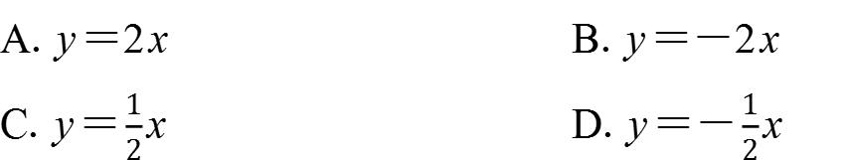
1. 已知一个正比例函数的图象经过点（4，－2），则它的函数
表达式为（ D ）
D
A. y ＝2 x | B. y ＝－2 x
C. y ＝ $\frac{1}{2}$ x | D. y ＝－ $\frac{1}{2}$ x
2. 已知一次函数 y ＝ kx ＋6的图象经过点 A （2，－2），则 k 的
值为（ A ）
A
A. －4 | B. －1 | C. 1 | D. 4

Slide 3
3. 已知点 A （2，4）在函数 y ＝ kx －2的图象上，则下列各点也
在此函数图象上的是（ B ）
B
A. （－1，1） | B. （1，1）
C. （－2，－2） | D. （2，－2）

Slide 4

4. 已知直线 y ＝ kx ＋ b 平行于直线 y ＝－3 x ＋4，且过点（2，
8），则 k ＝ ， b ＝ .
5. 已知 y 是 x 的一次函数，自变量 x 与对应函数值 y 的部分值如
下表所示，则 p 的值为 ⁠.
－3
14
9
x | －2 | 0 | 1
y | p | 3 | 0
6. 已知直线 y ＝ kx ＋ b 经过点（0，－3），且与两坐标轴围成
的直角三角形的面积是6，则 k ＝ ， b ＝ ⁠.
± $\frac{3}{4}$
－3

Slide 5
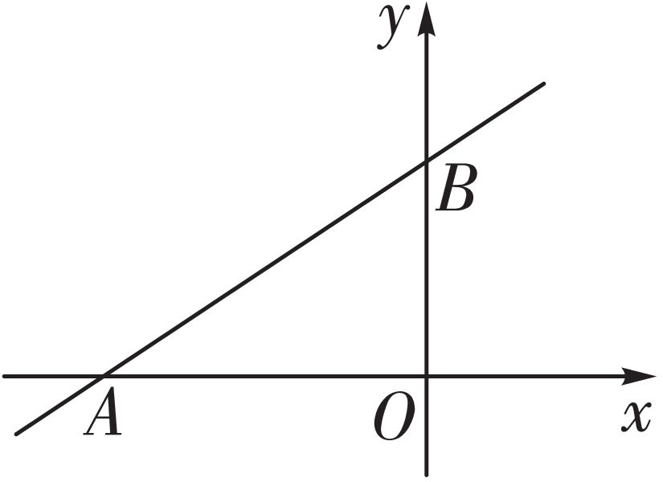
7. 如图，已知点 A （－6，0），点 B （0，4）.
（1）求直线 AB 的函数表达式；
（2）在直线 AB 上有一点 P ，满足点 P 到 x 轴的距离等于8，求
点 P 的坐标.

Slide 6
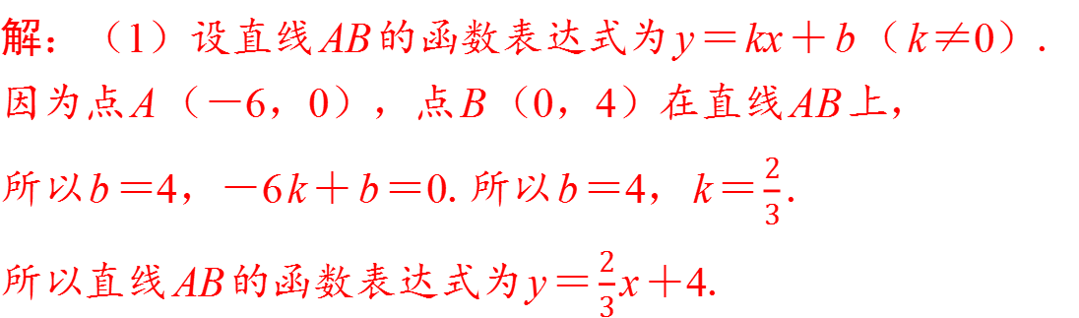
解：（1）设直线 AB 的函数表达式为 y ＝ kx ＋ b （ k ≠0）.
因为点 A （－6，0），点 B （0，4）在直线 AB 上，
所以 b ＝4，－6 k ＋ b ＝0.所以 b ＝4， k ＝ $\frac{2}{3}$ .
所以直线 AB 的函数表达式为 y ＝ $\frac{2}{3}$ x ＋4.

Slide 7
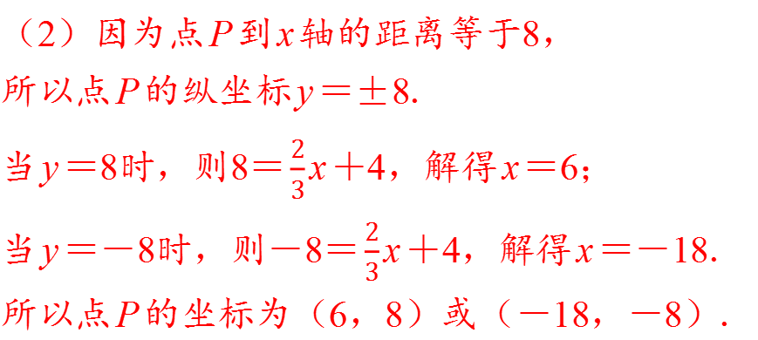
（2）因为点 P 到 x 轴的距离等于8，
所以点 P 的纵坐标 y ＝±8.
当 y ＝8时，则8＝ $\frac{2}{3}$ x ＋4，解得 x ＝6；
当 y ＝－8时，则－8＝ $\frac{2}{3}$ x ＋4，解得 x ＝－18.
所以点 P 的坐标为（6，8）或（－18，－8）.

Slide 8
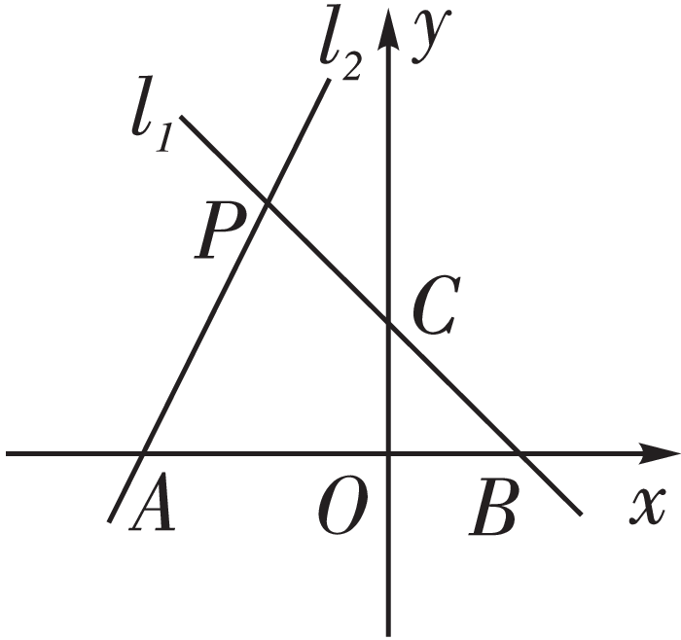
8. 如图，已知过点 C （0，1）的直线 l₁与直线 l₂： y ＝2 x ＋4相
交于点 P （－1， a ）.求：
（1）直线 l₁的函数表达式；
（2）四边形 PAOC 的面积.

Slide 9
解：（1）因为点 P （－1， a ）在直线 l₂： y ＝2 x ＋4上，
所以2×（－1）＋4＝ a ，
即 a ＝2.
则点 P 的坐标为（－1，2）.
设直线 l₁的函数表达式为 y ＝ kx ＋ b （ k ≠0）.
因为直线 l₁过点 C （0，1）， P （－1，2），
所以 b ＝1，－ k ＋ b ＝2.所以 k ＝－1.
所以直线 l₁的函数表达式为 y ＝－ x ＋1.

Slide 10
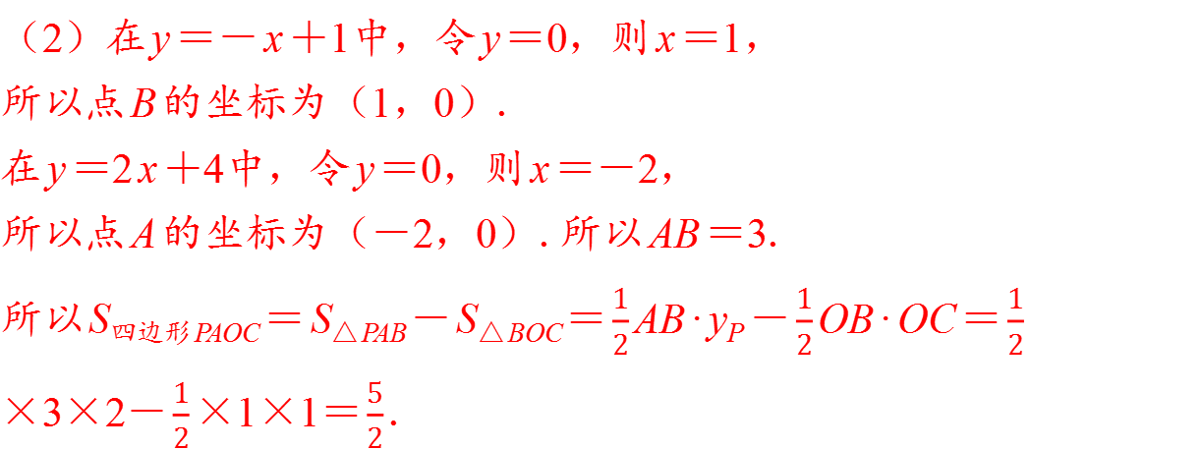
（2）在 y ＝－ x ＋1中，令 y ＝0，则 x ＝1，
所以点 B 的坐标为（1，0）.
在 y ＝2 x ＋4中，令 y ＝0，则 x ＝－2，
所以点 A 的坐标为（－2，0）.所以 AB ＝3.
所以 S_{四边形 PAOC} ＝ S_{△ PAB} － S_{△ BOC} ＝ $\frac{1}{2}$ AB · y_{P} － $\frac{1}{2}$ OB · OC ＝ $\frac{1}{2}$
×3×2－ $\frac{1}{2}$ ×1×1＝ $\frac{5}{2}$ .

Slide 11

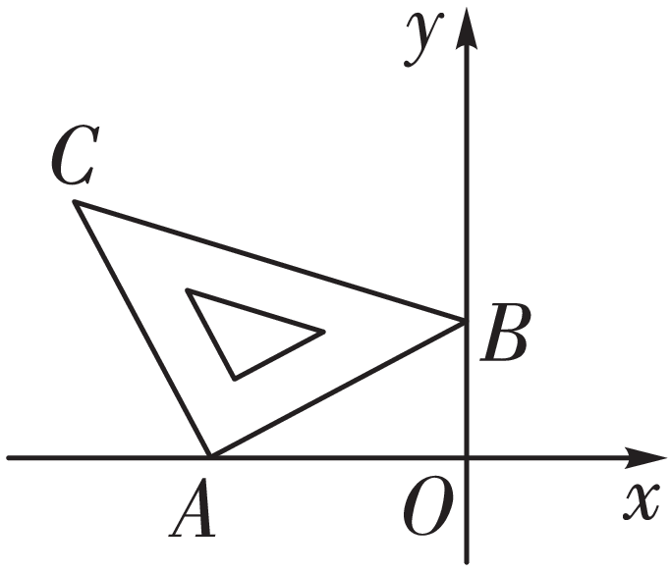

9. 如图，将含45°角的直角三角尺放置在平面直角坐标系中，
其中 A （－2，0）， B （0，1），则直线 BC 的函数表达式
为 ⁠.
y ＝－ $\frac{1}{3}$ x ＋1

Slide 12
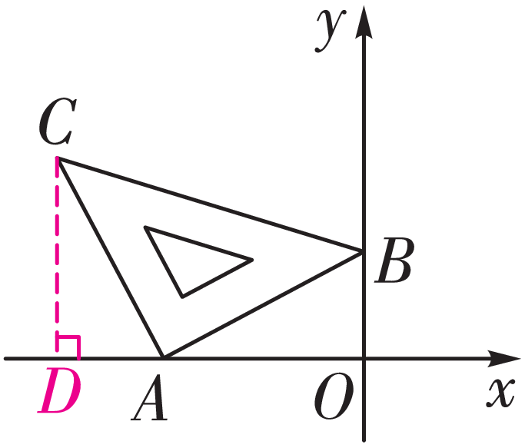
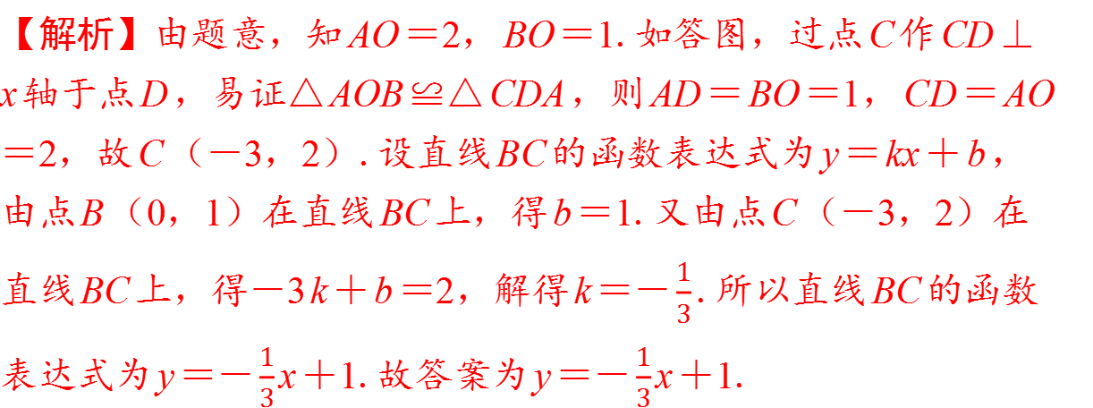
【解析】由题意，知 AO ＝2， BO ＝1.如答图，过点 C 作 CD ⊥
x 轴于点 D ，易证△ AOB ≌△ CDA ，则 AD ＝ BO ＝1， CD ＝ AO
＝2，故 C （－3，2）.设直线 BC 的函数表达式为 y ＝ kx ＋ b ，
由点 B （0，1）在直线 BC 上，得 b ＝1.又由点 C （－3，2）在
直线 BC 上，得－3 k ＋ b ＝2，解得 k ＝－ $\frac{1}{3}$ .所以直线 BC 的函数
表达式为 y ＝－ $\frac{1}{3}$ x ＋1.故答案为 y ＝－ $\frac{1}{3}$ x ＋1.
答图

Slide 13
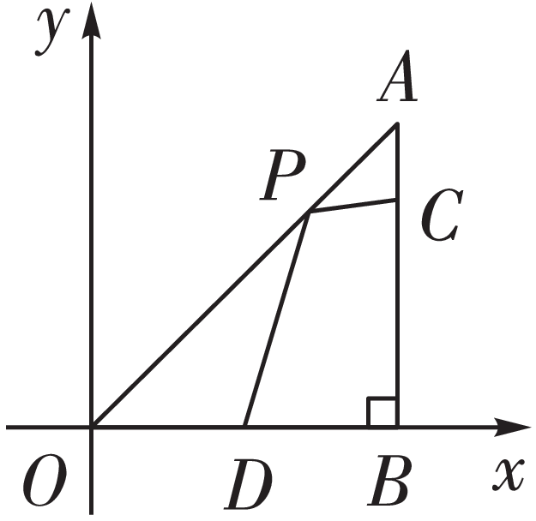
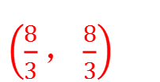
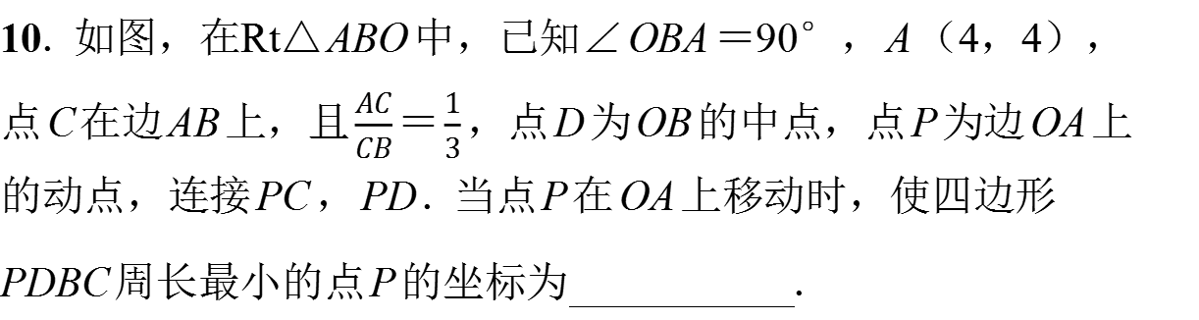
10. 如图，在Rt△ ABO 中，已知∠ OBA ＝90°， A （4，4），
点 C 在边 AB 上，且 $\frac{AC}{CB}$ ＝ $\frac{1}{3}$ ，点 D 为 OB 的中点，点 P 为边 OA 上
的动点，连接 PC ， PD . 当点 P 在 OA 上移动时，使四边形
PDBC 周长最小的点 P 的坐标为 ⁠.
$\left(\frac{8}{3}\text{，}\frac{8}{3}\right)$

Slide 14
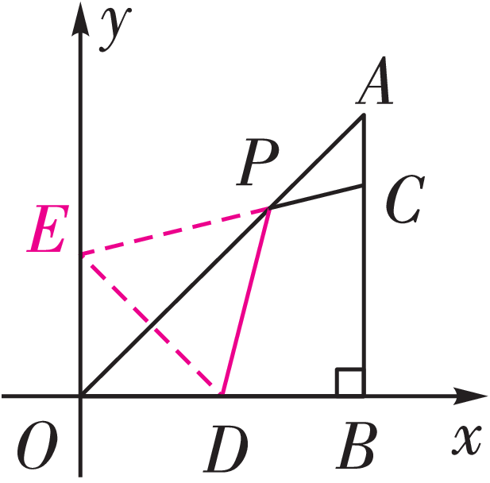
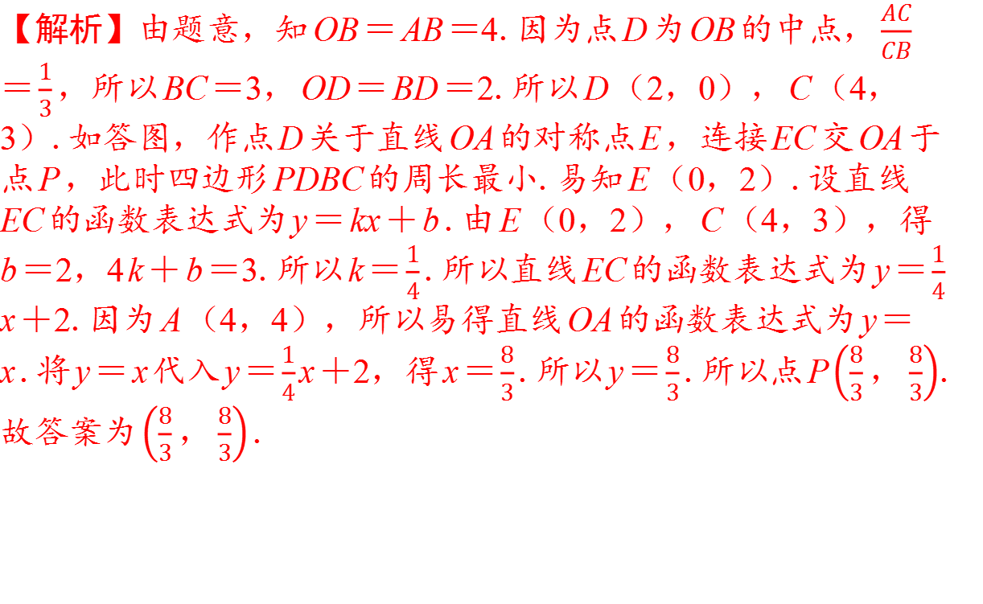
【解析】由题意，知 OB ＝ AB ＝4.因为点 D 为 OB 的中点， $\frac{AC}{CB}$
＝ $\frac{1}{3}$ ，所以 BC ＝3， OD ＝ BD ＝2.所以 D （2，0）， C （4，
3）.如答图，作点 D 关于直线 OA 的对称点 E ，连接 EC 交 OA 于
点 P ，此时四边形 PDBC 的周长最小.易知 E （0，2）.设直线
EC 的函数表达式为 y ＝ kx ＋ b .由 E （0，2）， C （4，3），得
b ＝2，4 k ＋ b ＝3.所以 k ＝ $\frac{1}{4}$ .所以直线 EC 的函数表达式为 y ＝ $\frac{1}{4}$
x ＋2.因为 A （4，4），所以易得直线 OA 的函数表达式为 y ＝
x .将 y ＝ x 代入 y ＝ $\frac{1}{4}$ x ＋2，得 x ＝ $\frac{8}{3}$ .所以 y ＝ $\frac{8}{3}$ .所以点 P $\left(\frac{8}{3}\text{，}\frac{8}{3}\right)$. 故答案为 $\left(\frac{8}{3}\text{，}\frac{8}{3}\right)$ .

Slide 15
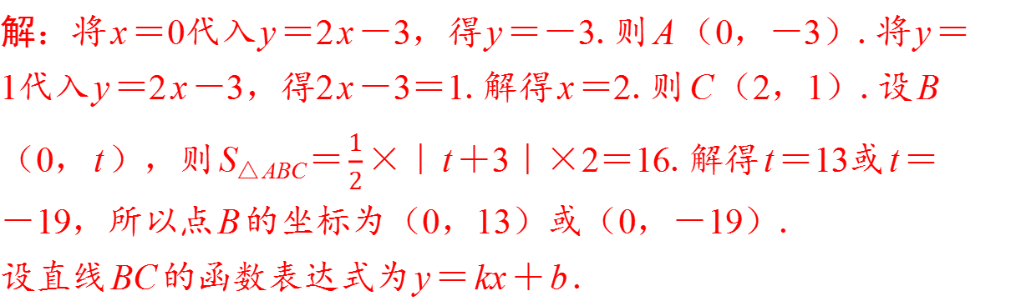
11. 已知直线 y ＝2 x －3与 y 轴交于点 A ，另一条直线与 y 轴交于
点 B ，两条直线相交于点 C ，点 C 的纵坐标是1，且 S_{△ ABC} ＝
16，求另一条直线的函数表达式.
解：将 x ＝0代入 y ＝2 x －3，得 y ＝－3.则 A （0，－3）.将 y ＝
1代入 y ＝2 x －3，得2 x －3＝1.解得 x ＝2.则 C （2，1）.设 B
（0， t ），则 S_{△ ABC} ＝ $\frac{1}{2}$ ×｜ t ＋3｜×2＝16.解得 t ＝13或 t ＝
－19，所以点 B 的坐标为（0，13）或（0，－19）.
设直线 BC 的函数表达式为 y ＝ kx ＋ b .

Slide 16
①将 B （0，13）， C （2，1）代入直线 BC 的函数表达式，得 b
＝13，2 k ＋ b ＝1.所以 k ＝－6.此时直线 BC 的函数表达式为 y
＝－6 x ＋13.
②将 B （0，－19）， C （2，1）代入直线 BC 的函数表达式，
得 b ＝－19，2 k ＋ b ＝1.所以 k ＝10.此时直线 BC 的函数表达式
为 y ＝10 x －19.
综上所述，直线 BC 的函数表达式为 y ＝－6 x ＋13或 y ＝10 x －
19.

Slide 17

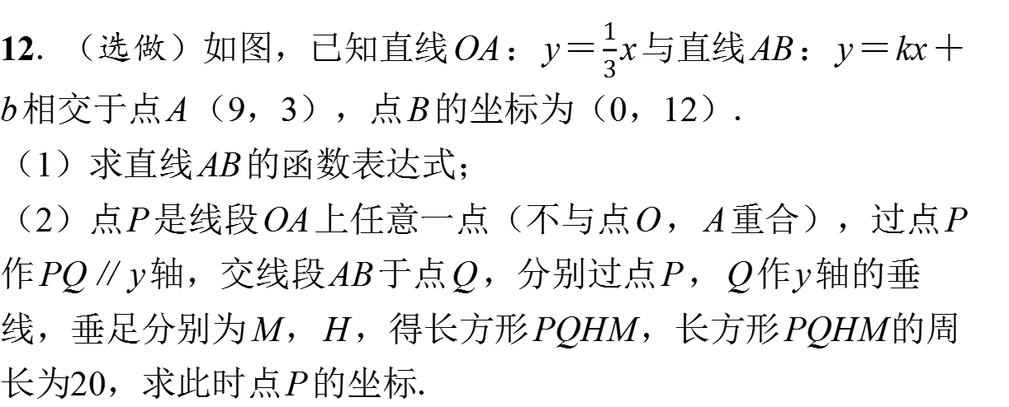
12. （选做）如图，已知直线 OA ： y ＝ $\frac{1}{3}$ x 与直线 AB ： y ＝ kx ＋
b 相交于点 A （9，3），点 B 的坐标为（0，12）.
（1）求直线 AB 的函数表达式；
（2）点 P 是线段 OA 上任意一点（不与点 O ， A 重合），过点 P
作 PQ ∥ y 轴，交线段 AB 于点 Q ，分别过点 P ， Q 作 y 轴的垂
线，垂足分别为 M ， H ，得长方形 PQHM ，长方形 PQHM 的周
长为20，求此时点 P 的坐标.

Slide 18
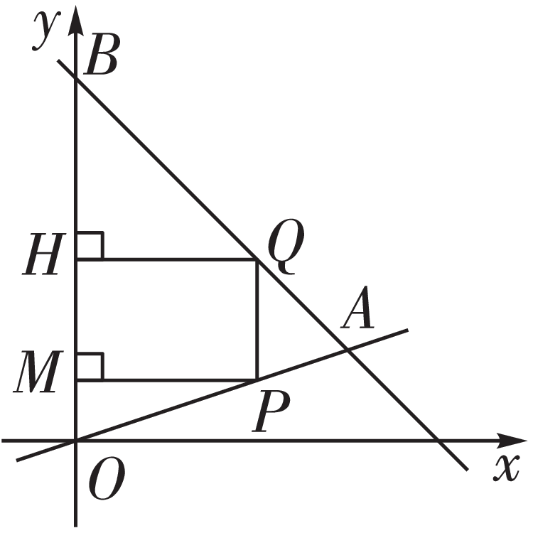
解：（1）因为直线 y ＝ kx ＋ b 过点 A （9，3）， B （0，12），
所以9 k ＋ b ＝3， b ＝12.
所以 k ＝－1.
所以直线 AB 的函数表达式为 y ＝－ x ＋12.

Slide 19
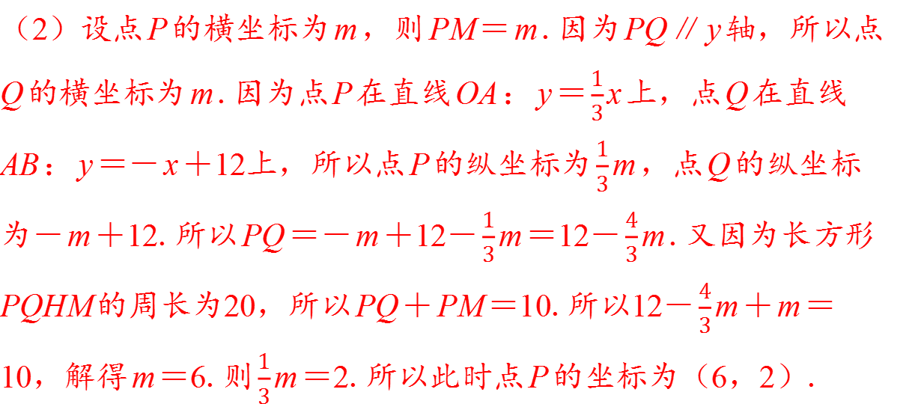
（2）设点 P 的横坐标为 m ，则 PM ＝ m .因为 PQ ∥ y 轴，所以点
Q 的横坐标为 m .因为点 P 在直线 OA ： y ＝ $\frac{1}{3}$ x 上，点 Q 在直线
AB ： y ＝－ x ＋12上，所以点 P 的纵坐标为 $\frac{1}{3}$ m ，点 Q 的纵坐标
为－ m ＋12.所以 PQ ＝－ m ＋12－ $\frac{1}{3}$ m ＝12－ $\frac{4}{3}$ m .又因为长方形
PQHM 的周长为20，所以 PQ ＋ PM ＝10.所以12－ $\frac{4}{3}$ m ＋ m ＝
10，解得 m ＝6.则 $\frac{1}{3}$ m ＝2.所以此时点 P 的坐标为（6，2）.

Slide 20
演示完毕 谢谢观看

